Slide 1

Кости удова

Slide 2
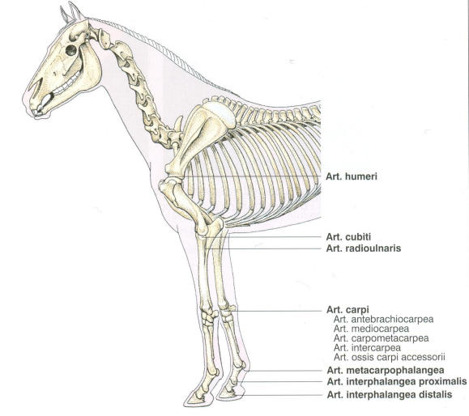
Кости предње ноге
Извор:
https://anatomija.vet.bg.ac.rs/wp-content/uploads/2024/10/Predavanje-2-2024-KOSTI-PREDNJEG-EKSTREMITETA.pdf

Slide 3
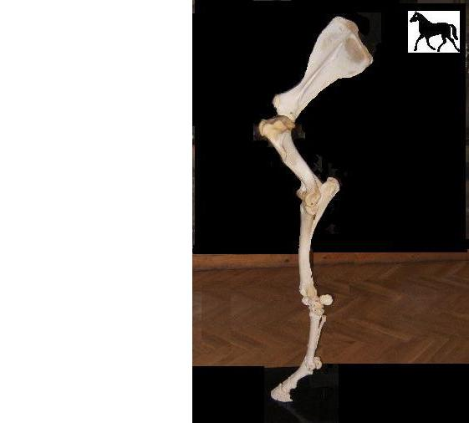
– scapula
– humerus
– ulna
– radius
– ossa carpi
– ossa metacarpi
– phalanges:

Slide 4
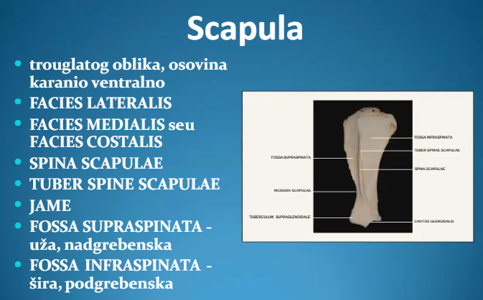
Лопатица
Извор:https://www.scribd.com/doc/304129096/Kosti-Prednje-Noge-anatomija-zivotinja

Slide 5
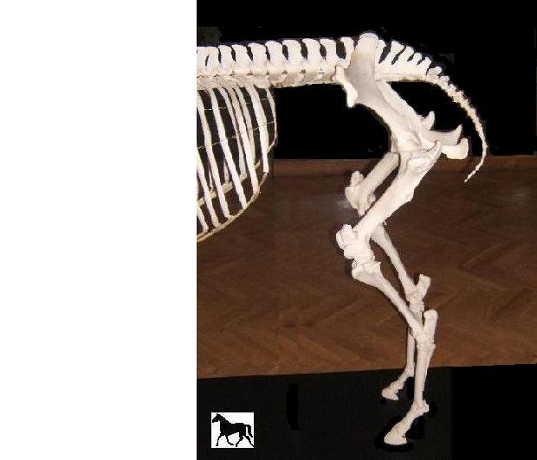
Кости задњег екстремитета
os coxae-
– os femoris
patella-
– fibula
tibia-
– ossa tarsi
– ossa metatarsi
phalanges-

Slide 6
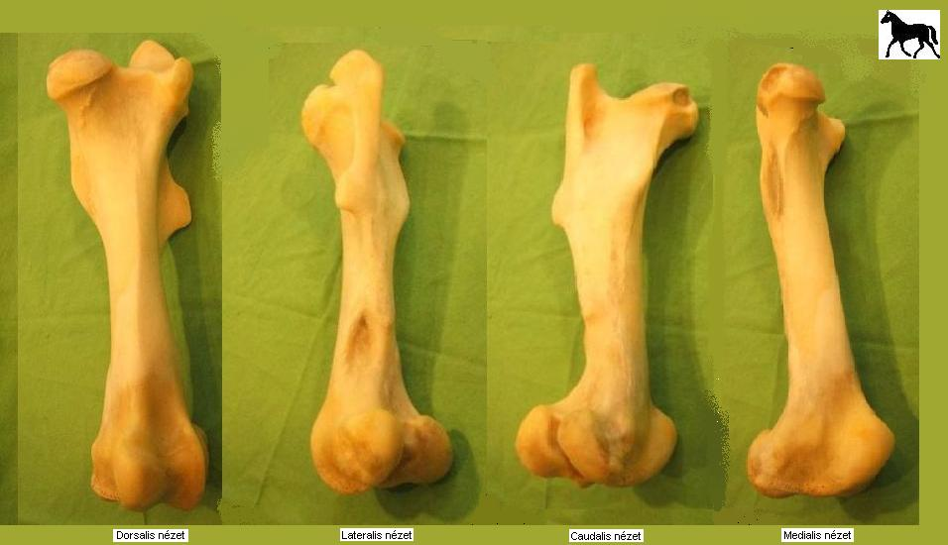
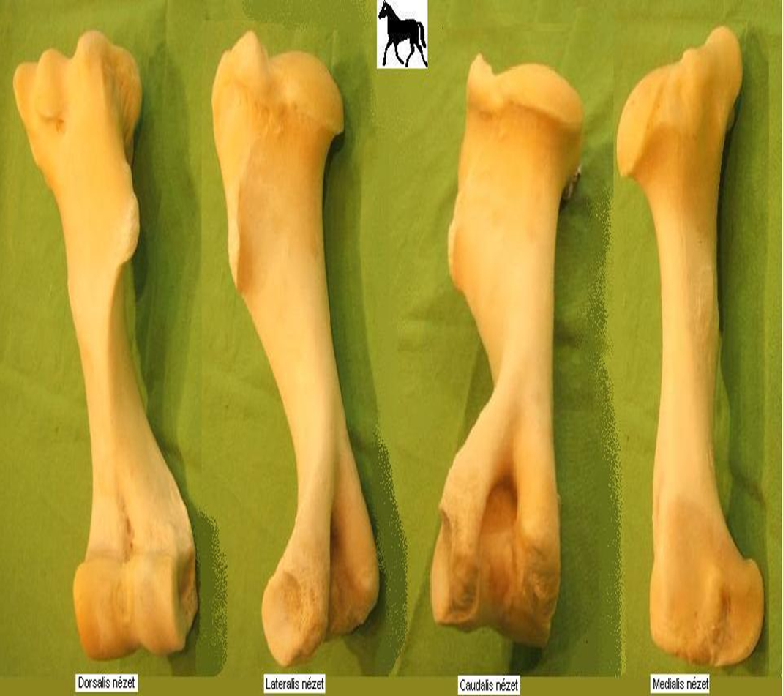
Фемур и хумерус

